Slide 1


игра «Hedge Jump»
курсовая работа
авторы: Костин А.С., Уфимский Д.Е.
научный руководитель: Афанасьев А.В.

Slide 2
аналоги
В данной курсовой работе был реализован проект под названием «Hedge Jump», основанный на языке программирования Java и представляющий собой аркадную ретро игру, и цель которой – набрать наибольшее количество очков. В процессе разработки была использована игра по типу «Doodle Jump» в качестве основы. Реализованный вариант игры включает в себя следующие особенности:
В игре присутствует 1 вид врагов. Они появляются на платформе с 5% шансом. Платформы, которые передвигаются справа-налево, генерируются в каждом уровне с вероятностью 7%. За убийство врага вам даётся 50 очков, а за перепрыгивание 1 платформы – 10 очков.
Врага вы можете застрелить, тем самым получить 50 очков или вы можете его обойти, что сделать труднее, но некоторые ситуации в игре заставляют вас идти на риск.
В игре присутствует полноценное меню с 3 действующими кнопками: “Начать”, ”Настройки”, ”Выйти”.

Slide 3
Игра имеет музыкальное сопровождение, которое можно сделать тише или громче в настройках.
Для анимации персонажа использовалось сразу несколько картинок, что позволило сделать иллюзию скручивания в шар во время прыжка.
Патроны у персонажа не ограничены, но это не делает игру легче.
Каждое действие имеет свой звуковой эффект, даже нажатие на кнопки в главном меню.

Slide 4
Hedge Jump развивает у игрока скорость реакции, меткость и расчётливость, которая потребует настойчивости, усидчивости и терпения. Проект выполнен на языке Java с использованием специальных библиотек, что позволило получить ценный опыт в разработке игр.

Slide 5
используемый язык: Java используемые библиотеки: Minim и Processing IDE

Slide 6
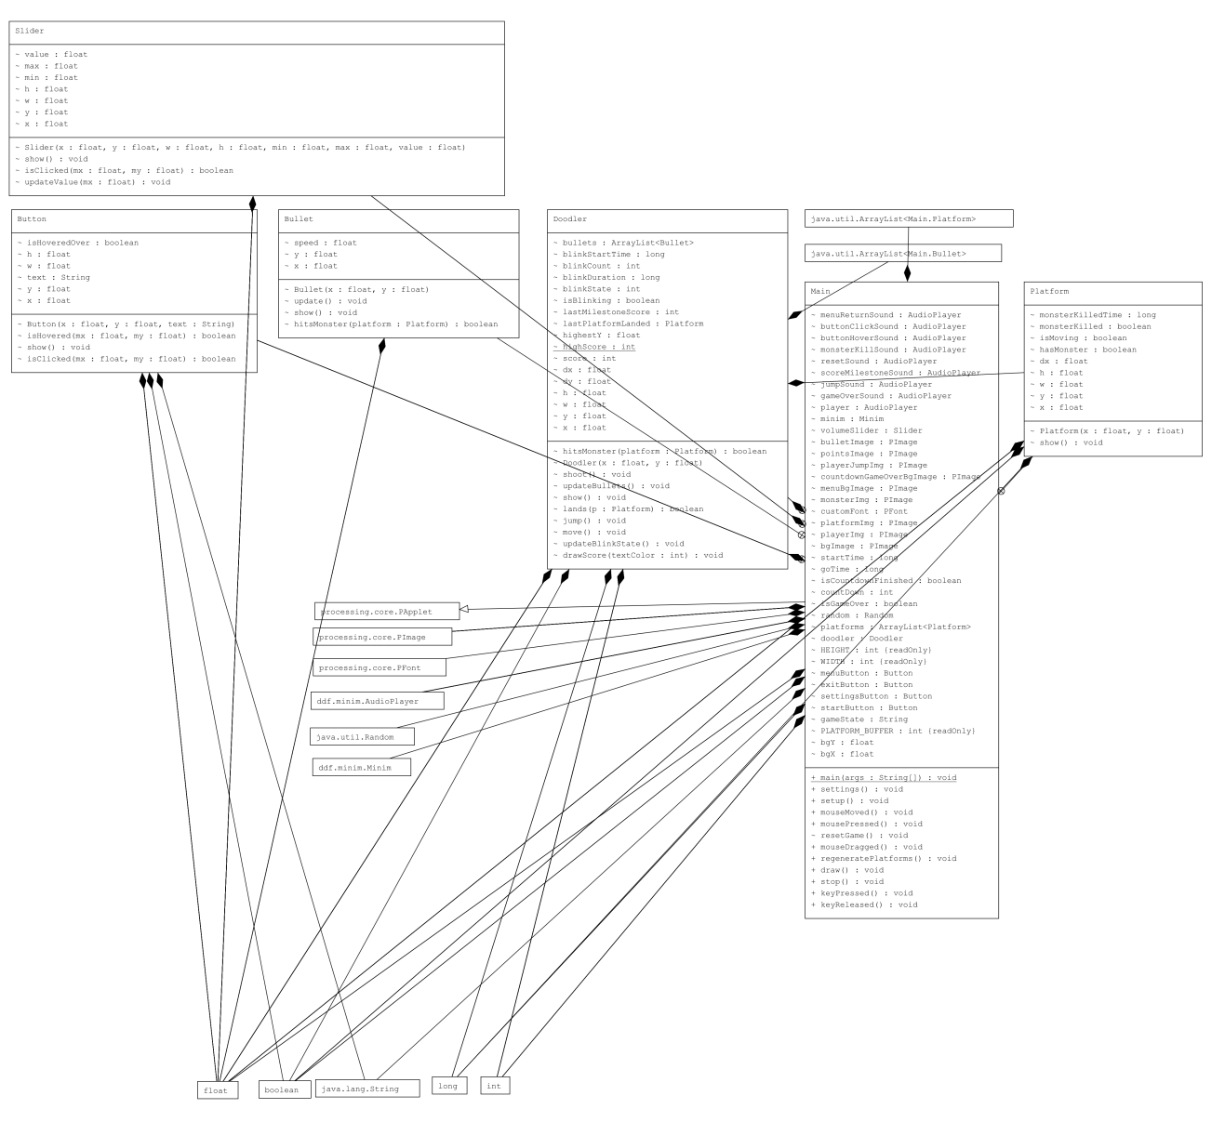
UML-диаграмма
стрелки показывают, откуда какой класс (или функция) вызывается.
в данном проекте присутствует наследование.
Main extends PApplet: Класс Main наследует класс PApplet из библиотеки Processing. Это означает, что Main наследует все публичные и защищенные методы и поля класса PApplet. В данном случае, это позволяет классу Main использовать методы Processing для рисования графики, обработки событий ввода и многого другого.
Button, Slider, Bullet, Doodler и Platform являются внутренними классами класса Main: Это не является наследованием в строгом смысле слова, но внутренние классы имеют доступ ко всем полям и методам своего внешнего класса, даже если они объявлены как private. Это похоже на наследование, так как внутренние классы могут "наследовать" поведение и состояние своего внешнего класса.

Slide 7

UML-диаграмма в более подробной форме

Slide 8


Slide 9


Slide 10
главный класс игры – Main
поля:
Константы, определяющие размеры окна игры, состояние игры, параметры игрового процесса и т.д.
Объекты различных внутренних классов, таких как Doodler, Button, Slider и т.д.
Изображения и звуки, используемые в игре.
Объекты для управления звуком (Minim, AudioPlayer).

Slide 11
главный класс игры – Main
методы:
settings(), setup(): Инициализируют начальные параметры игры.
mouseMoved(), mousePressed(), mouseDragged(): Обработчики событий мыши.
resetGame(): Сбрасывает игру в начальное состояние.
regeneratePlatforms(): Создает новые платформы.
draw(): Основной цикл игры, отрисовывает все объекты и обновляет их состояние.
stop(): Освобождает ресурсы игры.
keyPressed(), keyReleased(): Обработчики событий клавиатуры.

Slide 12
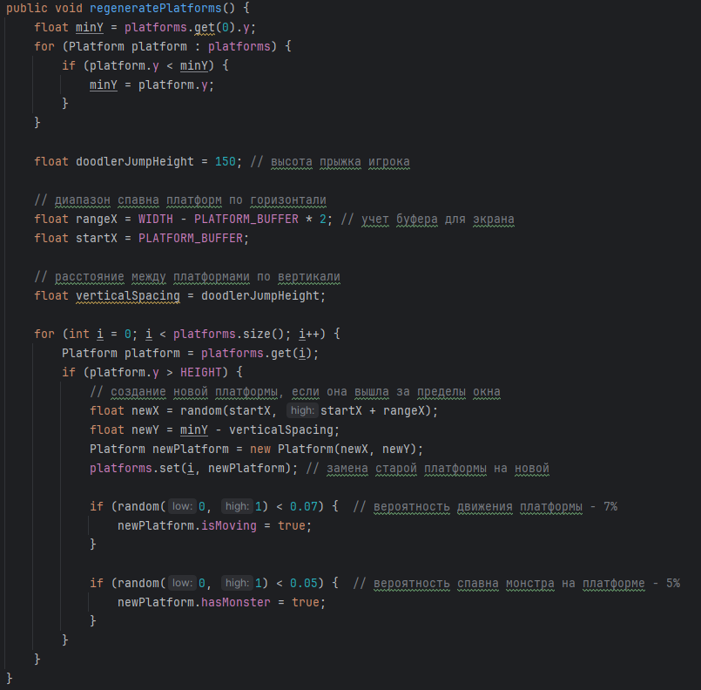
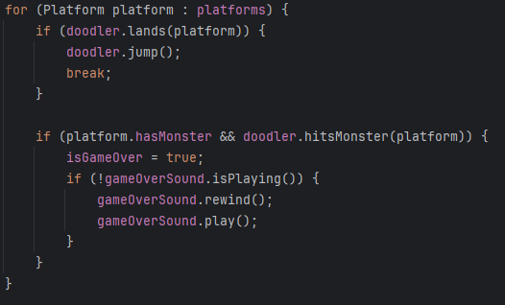
метод regeneratePlatforms()
регенерирование платформ
алгоритм обработки столкновений
(игрок столкнулся с платформой или монстром)

Slide 13
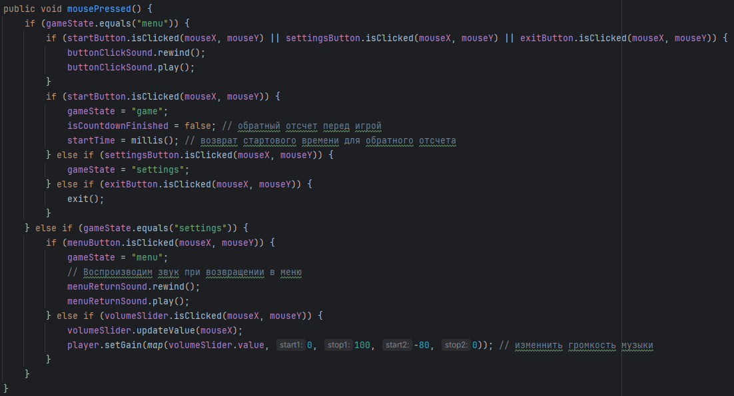
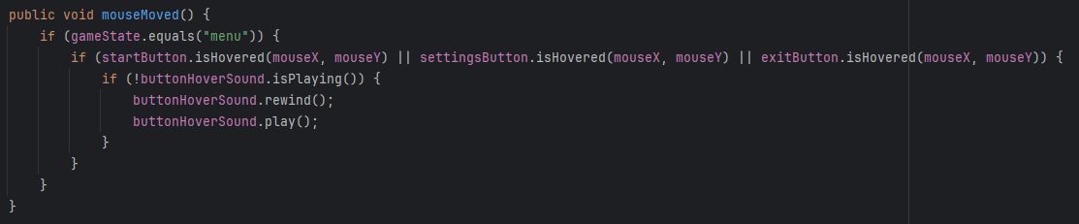
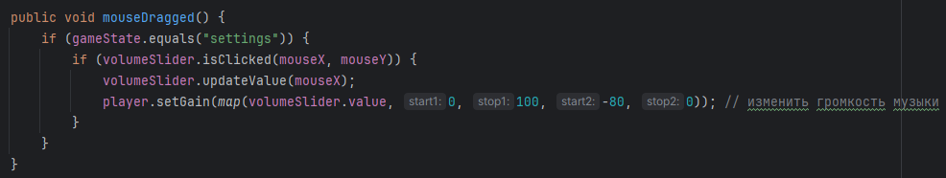
алгоритм обработки ввода
public void mousePressed()
public void mouseMoved()
public void mouseDragged()

Slide 14
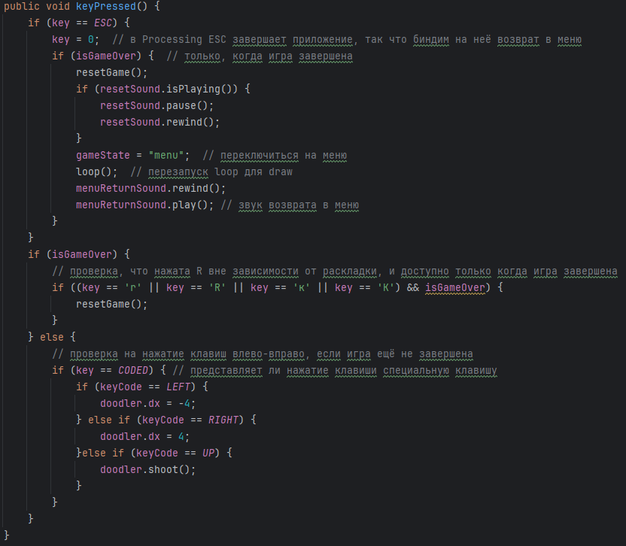
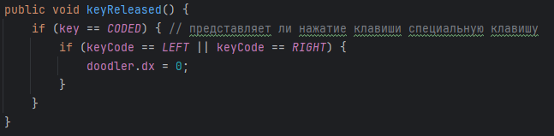
алгоритм обработки ввода
public void keyPressed()
public void keyReleased()

Slide 15
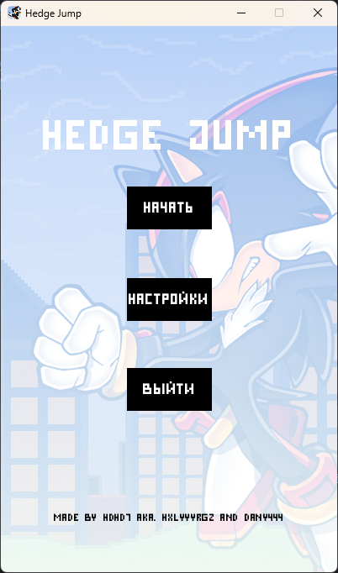
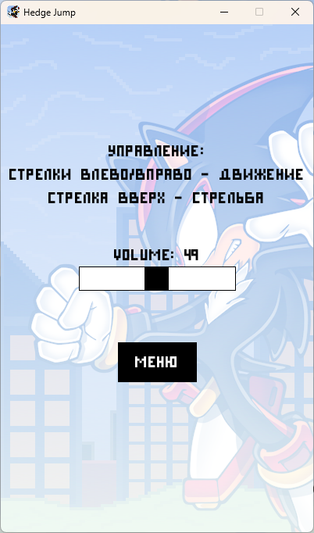
меню игры

Slide 16
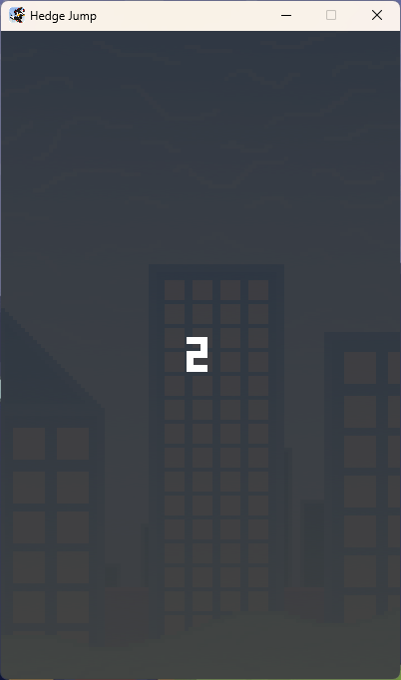
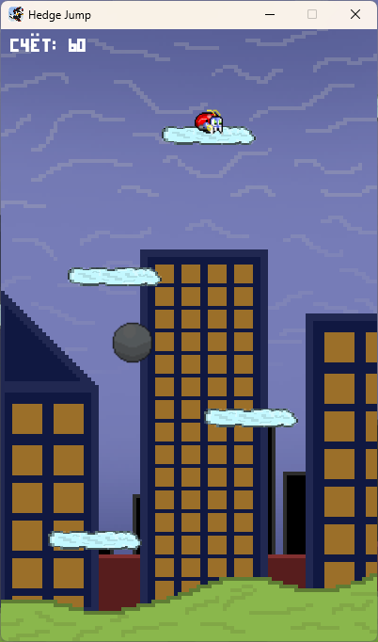
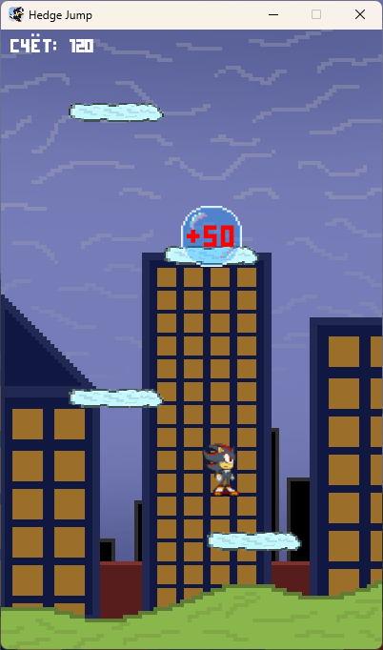
процесс игры

Slide 17
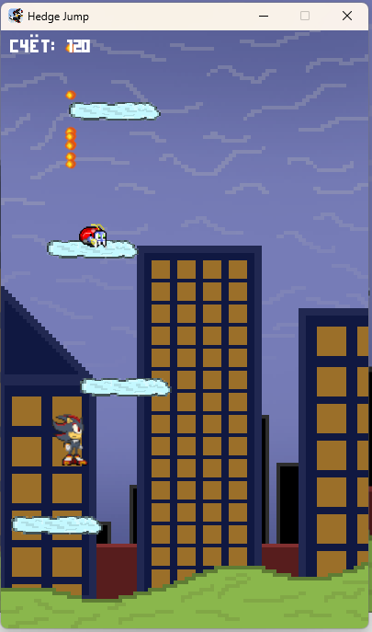
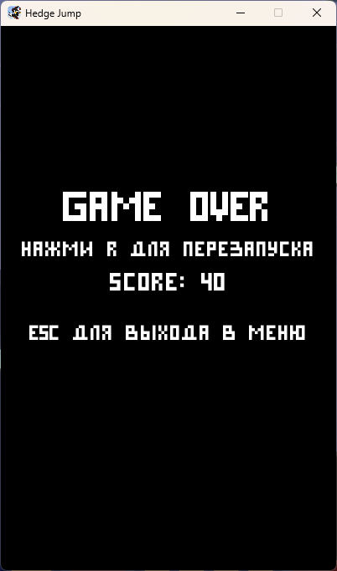
процесс игры

Slide 18
заключение
В ходе разработки мы изучили работу с библиотеками Minim, Processing IDE. Также нами были затронуты популярные игровые алгоритмы и принципы разработки приложений с графическим интерфейсом. Поставленные задачи были выполнены в этой курсовой работе, работу над проектом мы планируем продолжить.

Slide 19
спасибо за внимание!

